Slide 1
Assemblée Générale 2024
Franche-Comté Golf Entreprise
du samedi 15 mars 2025
Rapport de la Commission Golf d’Entreprise
de la Ligue Bourgogne Franche-Comté

Slide 2
Commission Golf d’Entreprise
Evolution 2023 / 2024
En France, le Golf d’Entreprise subit une baisse régulière ( -0,34%)
Pour la Bourgogne Franche-Comté, la baisse est un peu plus accentuée (-2,80%.) mais compensée par une augmentation des « rattachés » (+1,61%)
A noté, la participation à nos compétitions reste stable.
Moyenne golfeuses et golfeurs de nos compétition est de 62 participants.
 | 2023 | 2024
Golf Entreprise Licenciés AS | 383 | 329 | -6,06%
Golf Entreprise Rattachés (Licencié en Club) | 283 | 289 | 1,61%
Golf Entreprise Ligue BFC | 663 | 618 | -2,8%
GE FFG | 27071 | 26693 | -0,34%

Slide 3
Commission Golf d’Entreprise
Championnat de France 2024
du 02 au 05 mai 2024
1ère DIVISION Golf Entreprise – Golf de Longwy –
Pas d’équipe de ligue
2ème DIVISION Golf Entreprise – Golf de Rennes
2fopen25 – 6ème – reste en 2ème division
3ème DIVISION A Golf Entreprise – Golf de Seraincourt –
Pas d’équipe de ligue
Promotions Golf Entreprise – Golf d’Orleans Limère
SRB est 21ème et ASCAP est 24ème
Ils ne montent pas en 3ème division

Slide 4
Commission Golf d’Entreprise
Coupe de France et Fédéral 2024
des AS d’Entreprise
2 tours de qualifications
Samedi 20 avril Golf de Beaune-Levernois (21)
Samedi 08 juin Golf des Vosges du Sud (70)
Finale Coupe de France du 06 au 08 septembre au golf de la Bresse (01)
Qualifiée : 2FOPEN25 termine 18ème sur 30 équipes.
Finale du Fédéral 2024 du 30 au 31 aout – Golf de Saint Malo (35)
Les différents qualifiés pour l’équipe BFC ont annulés leur participation à la suite de soucis de disponibilité.
…Et pas de volontaire pour les remplacer au pied levé.
Il n’y a donc pas eu d’équipe de Ligue BFC pour ce Fédéral.

Slide 5
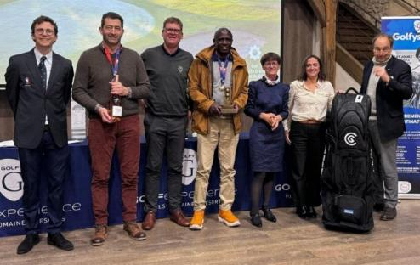
Commission Golf d’Entreprise
34ème Coupe Nationale des Présidents d’AS d’Entreprise
25 mars 2024 Golf de Rebetz
Stéphane Feral (2fopen25)
Triple vainqueur (2020-2022-2023)
…remporte le titre termine 2ème
pour la 2ème fois (vice-champion en 2021)

Slide 6
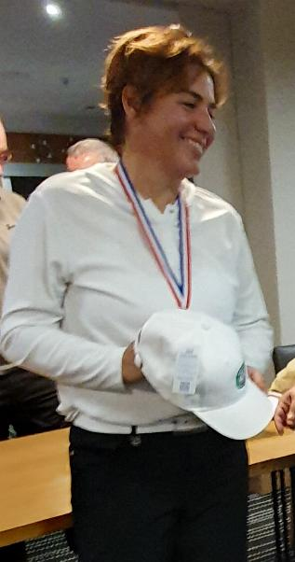
Commission Golf d’Entreprise
34ème Coupe Nationale des Présidents d’AS d’Entreprise
Agnès Pellegrini (Orange Golf BFC) réalise le meilleur score chez les Dames (18 pts)
et sauve l’honneur de la Bourgogne Franche-Comté
La Bourgogne Franche-Comté était représentée par 6 présidents(ou leur représentant(e) sur les 81 présents pour 800 AS d’entreprise françaises
3ème- FERAL Stéphane – 2FOPEN25
18 – PELLEGRINI Agnès – AS ORANGE GOLF ENTREPRISE BFC
20 – BERERD Hervé – CSL Gendarmerie FC
53 – FOURNIER François – SRB -GE
63 – DROUARD Claude – ATSCAF Cote d’Or
65 – ALBERT Patrice – US Cheminots Dijonnais

Slide 7
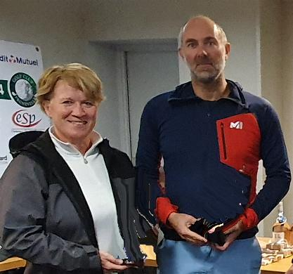
Commission Golf d’Entreprise
Championnat de Ligue 2024
Avec la participation d’EBGolf et de FCGE
Finale régionale 2024
Golf de Prunevelle - 12 octobre 2024
4 Compétitions en Franche-Comté et 3 en Bourgogne + la Finale
213 participants dont 34 féminine
DAMES - Championne 2024 :
Laurence BESANCON de 2fopen25
HOMMES - Champion 2024 :
Laurent BOURDAUDUCQ de SRB

Slide 8
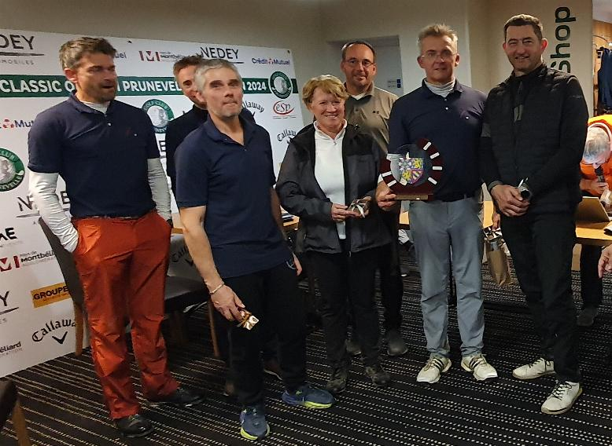
Commission Golf d’Entreprise
Championnat de Ligue 2024
Avec la participation d’EBGolf et de FCGE
Finale régionale 2024
Golf de Prunevelle - 12 octobre 2024
Equipe Championne 2024 : 2FOPEN25
(2020-2021-2022-2023)

Slide 9
Commission Golf d’Entreprise
Dotation Trophée du DEVELOPPEMENT
Pour la Bourgogne Franche-Comté :
1 seul AS qualifiée dans la catégorie AS 50 licenciés et +
ASCAP Sochaux pour 5 licenciés créés
MERITES 2024 des AS d’Entreprise
19ème 530 points 2fopen25
59ème 200 pts ASC Auto Peugeot Sochaux
99ème 75 pts Sports Réunis Belfortains

Slide 10
Commission Golf d’Entreprise
Calendrier FFG 2025
Compétitions nationales
National | 29 mars 2025 | Coupe des Presidents d’AS GE | Montpellier Massane
National | Du 01 au 04 mai 2025 | 1ère division | La Baule
National | Du 01 au 04 mai 2025 | 2ème division | Vichy Montpensier
National | Du 01 au 04 mai 2025 | 3ème division : Poule A | Golf de Quetigny
National | Du 01 au 04 mai 2025 | Promotion | Sable Solesme
Ligue | 17 mai 2025 | Qualif de coupe de France T1 | Norges
Ligue | 07 juin 2025 | Qualif de coupe de France T2 | Château de Bournel
National | 29 au 31 août | Finale FEDERAL | Grenoble Bresson
National | 06 au 08 septembre | Finale Coupe de France | Orléans Limère
Ligue | 22 mars 2025 | Qualif Régionale Pitch and Putt GE | Golf des 4 saisons
National | 05 et 06 avril 2025 | Finale Nationale Pitch and Putt | Val-D’auzon-Auvergne

Slide 11
Commission Golf d’Entreprise
Calendrier 2025
Championnat de Ligue BFC
26-avril-2025 | Quetigny | EBGolf | BFC 1
17-mai-2025 | Norges | Qualifications CpF et Fédéral -Tour 1 | BFC 2
24-mai-2025 | Rougemont le Château | FCGE | BFC 3
7-juin-2025 | Bournel | Qualifications CpF et Fédéral -Tour 2 | BFC 4
21-juin-2025 | Chailly sur Armançon | EBGolf | BFC 5
5-juil.-2025 | Prunevelle | FCGE | BFC 6
06-sept-2025 | Norges | EBgolf | BFC 7
13-sept-2025 | Val de Sorne | Finale FCGE | BFC 8
11-oct.-2025 | Quetigny | Finale Régionale Ligue BFC GE | Finale

Slide 12
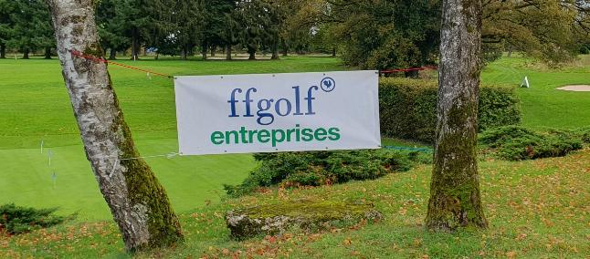
Commission Golf d’Entreprise
Merci de votre attention
Bon golf 2025

